Slide 1
QuickSort
Thành viên:
Ngô Minh Tiến
Lê Văn Cường
Phạm Trường Hội
Nguyễn Huy HảiHải

Slide 2
Ý Tưởng
Chọn một phần tử trong mảng là Pivot(giá trị chốt)
Chia mảng ra làm 2 phần
Các phần tử có giá trị nhỏ hơn pivot và các phần tử có giá trị lớn hơn hoặc bằng pivot.
Sau đó, tiếp tục sử dụng thuật toán Quick Sort đệ quy trên hai mảng được tạo ra.

Slide 3
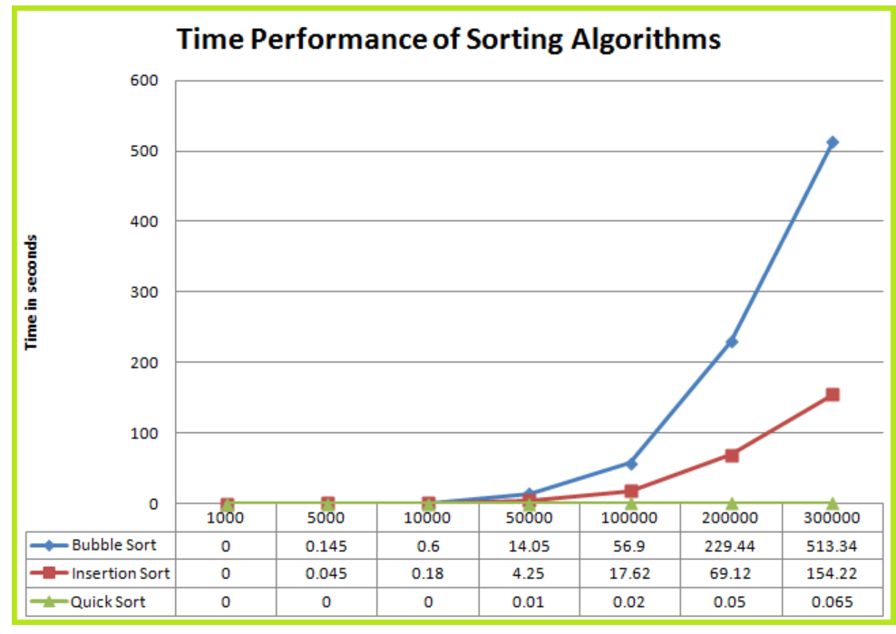
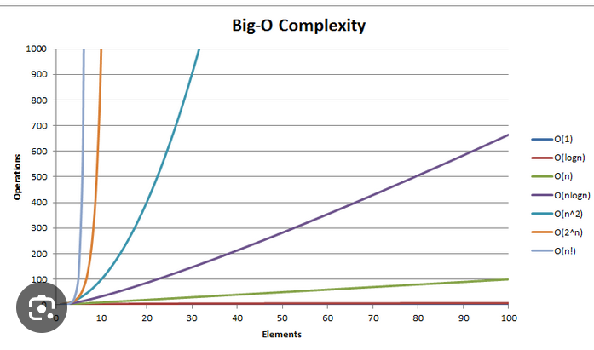
Ưu/ Nhược Điểm
Thuật toán sắp xếp phức tạp nhưng nhanh nhất.
Độ phức tạp:
thời gian : O(n log n) (Cho mảng có các giá trị sắp xếp ngẫu nhiên)
Không gian: O(n log n). Do phải thực hiên đệ quy đến khi nào không thể chia thêm phần tử ra nữa (số phần tử nhỏ hơn 2) thì dừng. cho nên sẽ tôn bộ nhớ ở vùng STACK
https://vinayakgarg.wordpress.com/2011/10/25/
time-comparison-of-quick-sort-insertion-sort-and-bubble-sort/

Slide 4
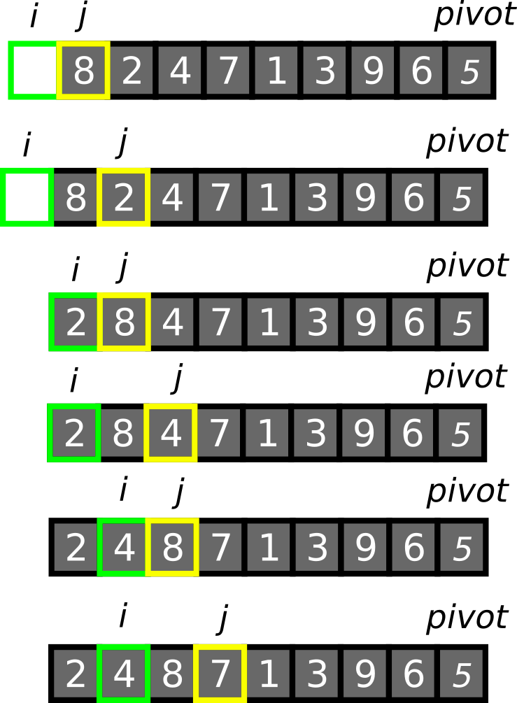
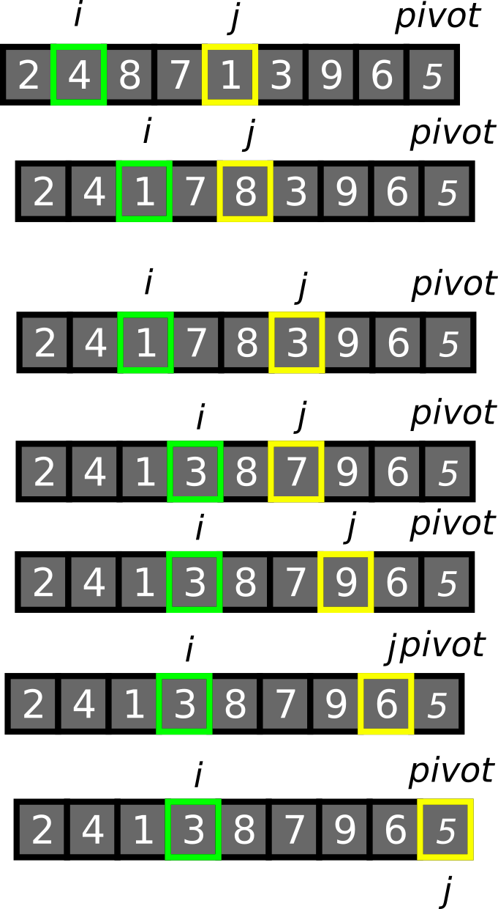

Slide 5
